Slide 1
Advanced Computer Vision
Chapter 2
Image Formation
Presented by: 傅楸善教授 & 陳婷
Phone: 0906334568
Email: tiffany970216@gmail.com

Slide 2
Image Formation
2.1 Geometric primitives and transformations
2.2 Photometric image formation
2.3 The digital camera

Slide 3
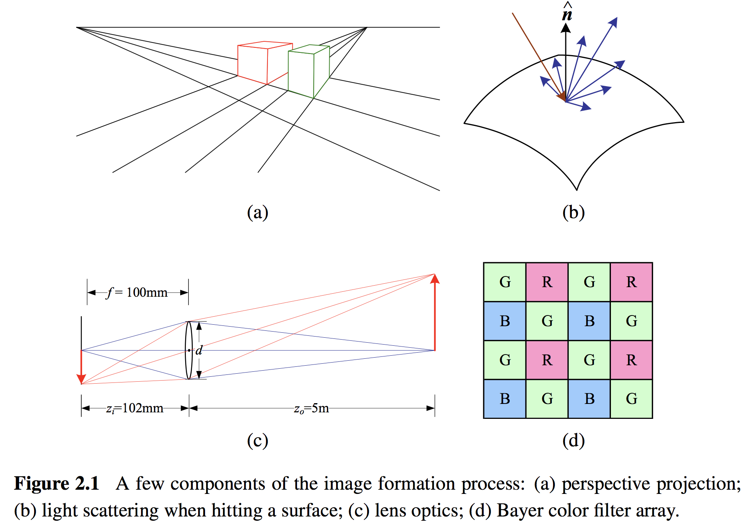
Image Formation
Notes:
圖 2.1 影像形成過程的幾個組成部分：
(a) 透視投影； (b) 撞擊表面時的光散射； (c) 透鏡光學元件； (d) 拜耳濾色器陣列。

Slide 4
2.1 Geometric Primitives and Transformations
2.1.1 Geometric Primitives
2.1.2 2D Transformations
2.1.3 3D Transformations
2.1.4 3D Rotations
2.1.5 3D to 2D Projections
2.1.6 Lens Distortions
Notes:
2.1幾何基本元素和轉換
2.1.1 幾何基本元素
2.1.2 2維轉換
2.1.3 3維轉換
2.1.4 3維旋轉
2.1.5 3維到 2維投影
2.1.6 透鏡的扭曲

Slide 5
2.1.1 Geometric Primitives
Simplest geometric objects used to describe 2D and 3D shapes.
Points, Lines, and Planes.
Notes:
2.1.1 幾何基本元素
用於描述 2D 和 3D 形狀的最簡單的幾何物件。
點、線和面。

Slide 6
2.1.1 Geometric Primitives
2D points (pixel coordinates in an image)
$x=\left(x,y\right)=\left[\begin{matrix}x \\ y\end{matrix}\right]∈ℛ^{2}$.
Homogeneous coordinates: $\tilde{x}=\left(\tilde{x}, \tilde{y}, \tilde{w}\right)∈𝒫^{2}$
A system of coordinates used in projective geometry.
$𝒫^{2}$: 2D projective space, $𝒫^{2}=ℛ^{3}−\left(0,0,0\right)$.
(wx, wy, w) = (x, y, 1) in homogeneous coordinate.
Augmented vector $\overline{x}=\left(x, y, 1\right)$.

Slide 7
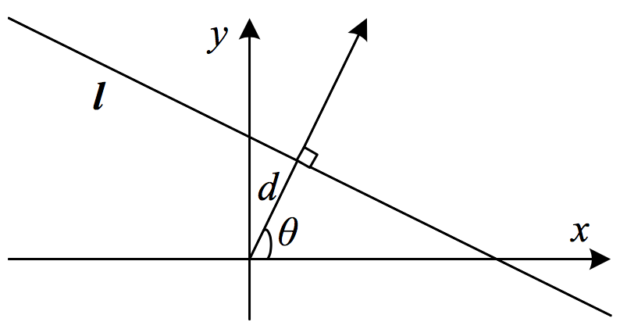
2.1.1 Geometric Primitives
2D lines
$\overline{x}∙\tilde{l}=ax+by+c=0$, where $\tilde{l}=(a,b,c)$.
Normalize the line equation vector:
$l=\left({\hat{n}}_{x},{\hat{n}}_{y},d\right)=\left(\hat{n},d\right)$ with $\left\|\hat{n}\right\|=1$.
$\hat{n}$ is the normal vector.
|$d\text{|}$ is the distance to the origin.
$$\hat{n}=\left({\hat{n}}_{x},{\hat{n}}_{y}\right)=(cosθ,sinθ)$$
$$(dcosθ,dsinθ)$$
Notes:
$\overline{x}∙\tilde{l}$是內積
$\left\|\hat{n}\right\|$ : norm
$\hat{n}$ normal vector: 法向量

Slide 8
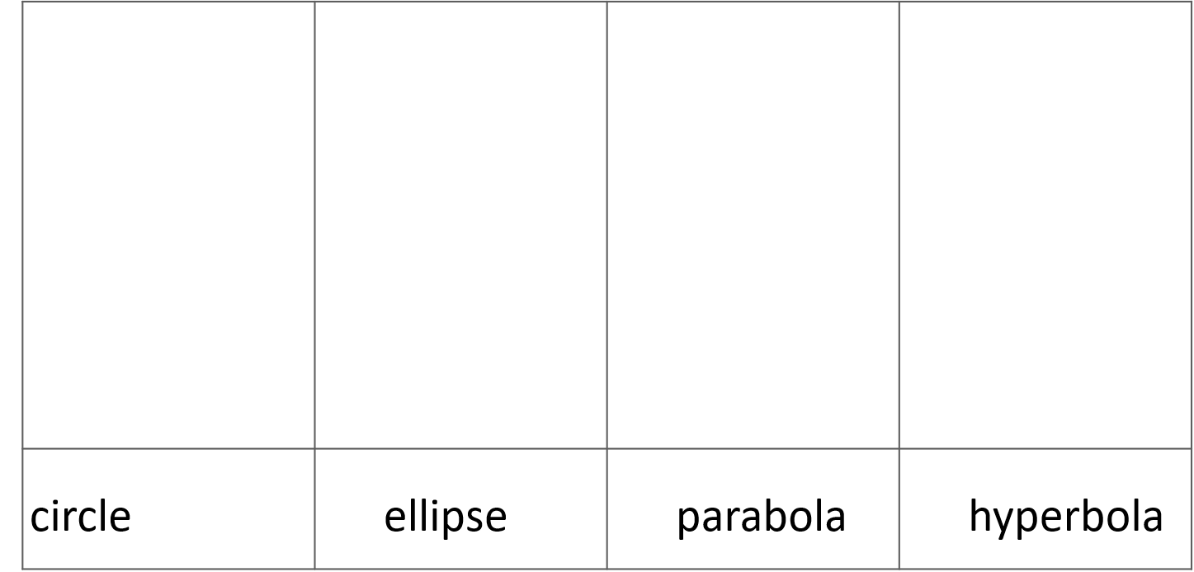
2.1.1 Geometric Primitives
2D conics: circle, ellipse, parabola, hyperbola
Quadric equation: ${\tilde{x}}^{T}Q\tilde{x}=0$.
Notes:
2D 二次(圓錐)曲線：圓、橢圓、拋物線、雙曲線
Quadric equation 二次方程式

Slide 9
2.1.1 Geometric Primitives
3D points:
$x=\left(x,y,z\right)∈ℛ^{3}$
Homogeneous coordinates: $\tilde{x}=\left(\tilde{x},\tilde{y},\tilde{z},\tilde{w}\right)∈𝒫^{3}$
Augmented vector: $\overline{x}=\left(x,y,z,1\right)$

Slide 10
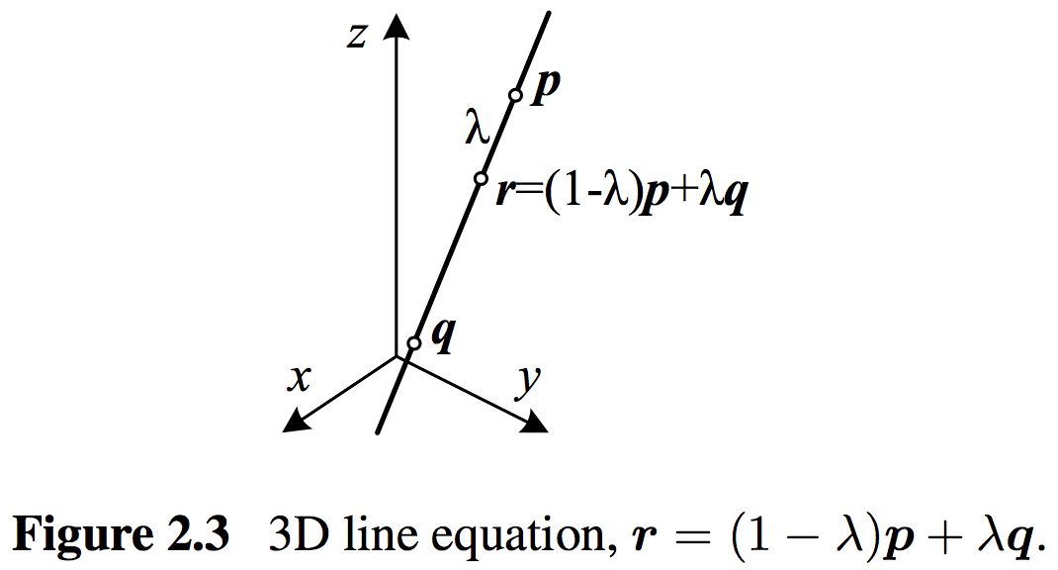
2.1.1 Geometric Primitives
3D lines:
Two points on the line, $\left(p, q\right)$.
Any other point on the line can be expressed as a linear combination of these two points.
Homogeneous coordinates:
$$(λ=0)$$
$$r=\left(1−λ\right)p+λq$$
midpoint $(λ=0.5)$
$$(λ=1)$$
Notes:
3D 線：直線上的兩點 (𝑝, 𝑞)。
直線上的任何其他點都可以表示為這兩點的線性組合。

Slide 11
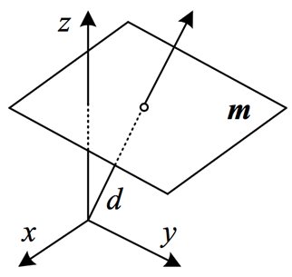
2.1.1 Geometric Primitives
3D planes:
$\overline{x}∙\tilde{m}=ax+by+cz+d=0$ where $\tilde{m}=(a,b,c,d)$.
Normalize the plane equation: $m=\left({\hat{n}}_{x},{\hat{n}}_{y},{\hat{n}}_{z},d\right)=\left(\hat{n},d\right)$ with $\left\|\hat{n}\right\|=1$.
$\hat{n}$ is the normal vector.
|$d\text{|}$ is the distance to the origin.
$$\hat{n}=(cosθsinφ,sinθsinφ,cosφ)$$

Slide 12
2.1.1 Geometric Primitives
3D quadrics:
${\tilde{x}}^{T}Q\tilde{x}=0$
Spheres, Ellipsoids, Cylinders
Sphere
Circular cylinder
Parabolic cylinder
Ellipsoid
Elliptic cylinder
Hyperbolic cylinder
Notes:
3D 二次曲面：${\tilde{x}}^{T}Q\tilde{x}=0$
圓球、圓柱面、拋物柱面、橢球、橢圓柱面、雙曲柱面

Slide 13
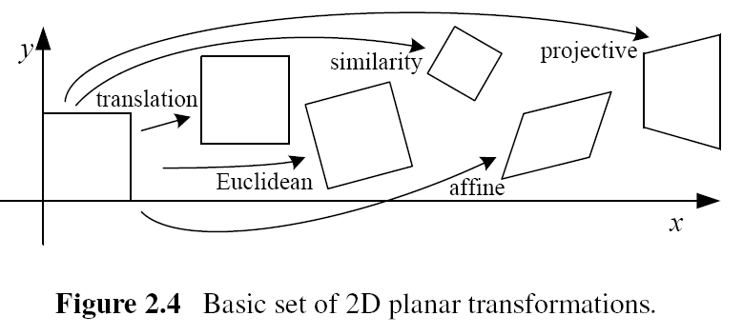
2.1.2 2D Transformations
Notes:
2.1.2 2D 轉換

Slide 14
2.1.2 2D Transformations
Translation
2D translations can be written as $x^{′}=x+t$ or $x^{′}=\left[ \begin{matrix}I & t \end{matrix}\right]\overline{x}$.
Augmented vector:
Notes:
平移
$x^{′}$ : x prime

Slide 15
2.1.2 2D Transformations
Euclidean
Rotation + Translation.
Also known as 2D rigid body motion.
$x^{′}=Rx+t$ or $x^{′}=\left[\begin{matrix} R & t \end{matrix}\right]\overline{x}$
R is an orthonormal rotation matrix with $RR^{T}=I$ and $\left|R\right|=1$.
orthonormal matrix: $Q^{T}=Q^{−1}⟺Q^{T}Q=QQ^{T}=I$.
$$R=\left[\begin{matrix}cosθ & −sinθ \\ sinθ & cosθ\end{matrix}\right]$$
Notes:
歐幾里德
旋轉+平移
也稱為 2D 剛體運動
R 是正交旋轉矩陣，其中 $RR^{T}=I$且 |𝑹|=1。
正交矩陣：$Q^{T}=Q^{−1}⟺Q^{T}Q=QQ^{T}=I$。

Slide 16
2.1.2 2D Transformations
Similarity
Scaled Rotation.
$x^{′}=sRx+t$
s: an arbitrary scale factor
$$x^{′}=\left[s\begin{matrix}R & t\end{matrix}\right]\overline{x}=\left[\begin{matrix}a & −b & t_{x} \\ b & a & t_{y}\end{matrix}\right]\overline{x}$$
$$a=cosθ, b=sinθ$$
Notes:
相似
縮放旋轉。

Slide 17
2.1.2 2D Transformations
Affine
$x^{′}=A\overline{x}$, where $A$ is an arbitrary 2 × 3 matrix.
Preserves parallelism:
Square → Parallelogram
Parallelogram → Parallelogram
$$x^{′}=\left[\begin{matrix}a_{00} & a_{01} & a_{02} \\ a_{10} & a_{11} & a_{12}\end{matrix}\right]\overline{x}$$
Notes:
仿射
𝑥^′=𝑨𝑥 ̅，其中𝑨 是任意 2 × 3 矩陣。
保留平行性：
方形 → 平行四邊形
平行四邊形 → 平行四邊形

Slide 18
2.1.2 2D Transformations
Projective
2D Projective operates on homogeneous coordinates ${\tilde{x}}^{′}=\tilde{H}\tilde{x}$,
Also known as perspective transform or homography.
Preserves straight lines:
Square → arbitrary quadrilateral
Straight lines → straight lines
$$\tilde{H}=\left[\begin{matrix}h1 & h2 & h3 \\ h4 & h5 & h6 \\ h7 & h8 & h9\end{matrix}\right]$$
$$x^{′}=\frac{h1x+h2y+ h3}{h7x+h8y +h9}$$
$$y^{′}=\frac{h4x+h5y+ h6}{h7x+h8y +h9}$$
Notes:
投影
2D 投影在齊次座標 ${\tilde{x}}^{′}=\tilde{H}\tilde{x}$上運行，
也稱為透視變換或單應性。
保留直線： 2個軸
方形 → 任四邊形
直線 → 直線

Slide 19
2.1.2 2D Transformations
Preserves | Translation | Euclidean | Similarity | Affine | Projective
Lengths | O | O | X | X | X
Angles | O | O | O | X | X
Parallelism | O | O | O | O | X

Slide 20
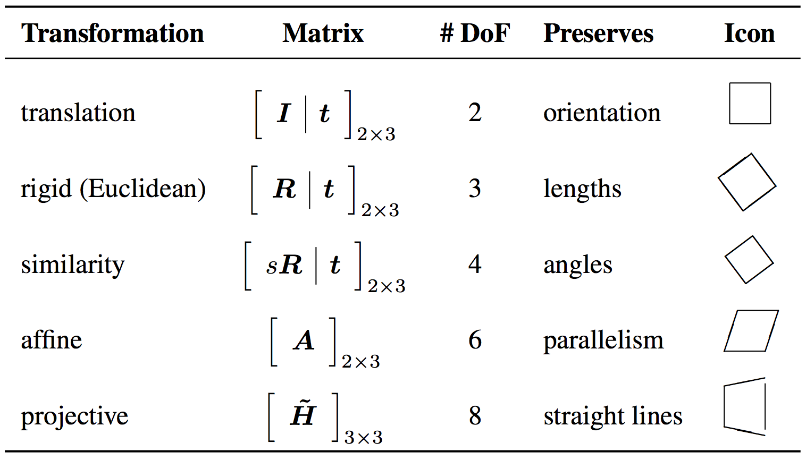
2.1.2 2D Transformations
DoF: Degrees of Freedom
Hierarchy of 2D coordinate transformations. Each transformation also preserves the properties listed in the rows below. The 2 $×$ 3 matrices are extended with a third [0 0 1] row to form a full 3 $×$ 3 matrix.
Notes:
二維座標變換的層次結構。
每個轉換也保留下面各行中列出的屬性。
2 X 3 矩陣以第三個 [0 0 1] 行擴展以形成完整的 3 X 3 矩陣。
Euclidean Transformation, it has 3 DOF: rotation, translation in x and translation in y.
Similarity transform, it has 4 DOF: rotation, translation in x, translation in y and scaling.
Affine transform, it has 6 DOF: translate x, translate y, scale x, scale y, rotate, shear

Slide 21
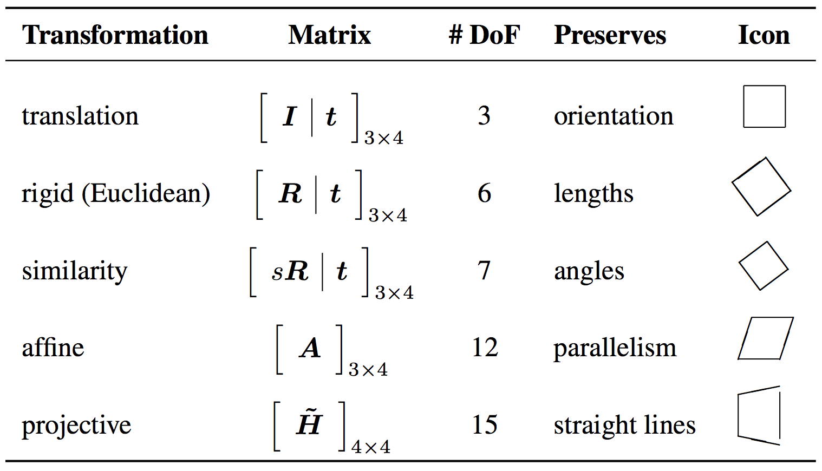
2.1.3 3D Transformations
DoF: Degrees of Freedom
The 3D transformations are similar to the 2D transformations.
Notes:
3D 變換與 2D 變換類似。
這張圖展示的是3D坐標變換的層次結構表，用於描述和比較不同的幾何變換。表格列出了五種變換：平移（translation）、剛性（rigid 或 Euclidean）、相似性（similarity）、仿射（affine）、以及投影（projective）變換。對於每種變換，表格提供了相應的變換矩陣、自由度（degrees of freedom, 簡稱DoF）、保持的幾何性質，以及一個代表性的圖示。
平移變換 使用一個3x4矩陣表示，具有3個自由度，以保持物體的方向。
剛性變換 也用一個3x4矩陣表示，有6個自由度，保持物體的長度。
相似變換 使用一個3x4矩陣，有7個自由度，保持角度。
仿射變換 以一個3x4矩陣表示，有12個自由度，保持平行線。
投影變換 由一個4x4矩陣表示，有15個自由度，保持直線。
這些變換在表格中從上至下的排列表示了它們的一種層次結構，每一種變換都保持其上一行變換的幾何性質。 例如，相似變換不僅保持角度，還保持平行性和直線。 表格中提到的3x4矩陣可以透過加入一行[0' 1]擴展成4x4的齊次座標變換矩陣。 圖示是二維的，但它們暗示了在全3D立方體中發生的變換。
自由度（Degrees of Freedom，簡稱DoF）在幾何變換中表示一個物體能夠獨立移動的方式數量。在3D空間中，自由度通常涉及到物體能夠進行的旋轉和平移的數量。
五種變換的自由度代表：
平移（Translation）: 3個自由度意味著物體可以沿著x、y、z三個獨立的軸向移動，但不能旋轉或改變尺寸。
剛性（Rigid 或 Euclidean）: 6個自由度意味著物體除了能夠沿著x、y、z軸移動（3個自由度），還能繞著這三個軸旋轉（另外3個自由度），保持物體形狀和大小不變。
相似（Similarity）: 7個自由度包括剛性變換的6個自由度（平移和旋轉），再加上1個自由度用於均勻縮放（物體可以變大或變小，但形狀比例保持不變）。
仿射（Affine）: 12個自由度涵蓋了相似變換的自由度，並加入更多允許變形的自由度，如剪切和不同方向上的非均勻縮放，這意味著物體可以改變形狀但平行線依然保持平行。
投影（Projective）: 15個自由度包含了仿射變換的所有自由度，並且增加了能夠變更透視效果的自由度，這允許在投影到一個新視平面時模擬遠近效果，如相機鏡頭所捕捉的影像。

Slide 22
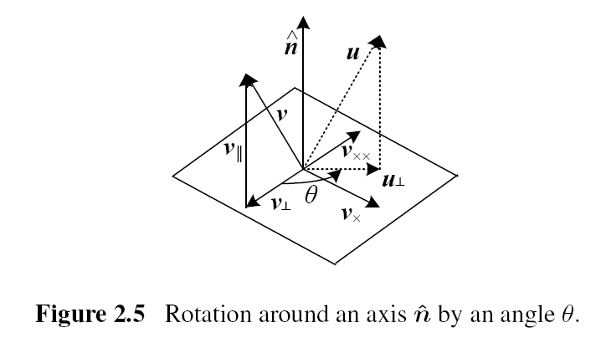
2.1.4 3D Rotations
Axis/Angle
A rotation can be represented by a rotation axis $\hat{n}$ and an angle $θ$.
Or equivalently by a 3D vector $ω=θ\hat{n}$.
Notes:
軸/角
旋轉可以用旋轉軸 $\hat{n}$和角度 𝜃 表示。
或等效地通過 3D 向量 𝜔=𝜃$\hat{n}$ 。

Slide 23
2.1.4 3D Rotations
Project the vector$v$ onto the axis $\hat{n}$:
$v_{∥}=\hat{n}\left(\hat{n}∙v\right)=\left(\hat{n}{\hat{n}}^{T}\right)v$
Compute the perpendicular residual of $v$ from $\hat{n}$:
$v_{⊥}=v−v_{∥}=\left(I−\hat{n}{\hat{n}}^{T}\right)v$
Rotate this vector by 90◦ using the cross product:
$v_{×}=\hat{n}×v_{⊥}={\left[\hat{n}\right]}_{×}v$
${\left[\hat{n}\right]}_{×}$ is the matrix form of cross product operator with the vector $\hat{n}=({\hat{n}}_{x},{\hat{n}}_{y},{\hat{n}}_{z})$.
$${\left[\hat{n}\right]}_{×}=\left[\begin{matrix}0 & −{\hat{n}}_{z} & {\hat{n}}_{y} \\ {\hat{n}}_{z} & 0 & −{\hat{n}}_{x} \\ −{\hat{n}}_{y} & {\hat{n}}_{x} & 0\end{matrix}\right]$$
Notes:
將向量 𝒗 投影到軸 $\hat{n}$ 上：$v_{∥}=\hat{n}\left(\hat{n}∙v\right)=\left(\hat{n}{\hat{n}}^{T}\right)v$
計算向量 𝒗 與 $\hat{n}$ 垂直的餘向量：$v_{⊥}=v−v_{∥}=\left(I−\hat{n}{\hat{n}}^{T}\right)v$
使用向量積將該向量旋轉 90°：$v_{×}=\hat{n}×v_{⊥}={\left[\hat{n}\right]}_{×}v$
${\left[\hat{n}\right]}_{×}$是向量 $\hat{n}=({\hat{n}}_{x},{\hat{n}}_{y},{\hat{n}}_{z})$的向量積運算矩陣形式。

Slide 24
2.1.4 3D Rotations
Rotate this vector by another 90◦:
$v_{××}=\hat{n}×v_{×}={\left[\hat{n}\right]}_{×}^{2}v=−v_{⊥}$
$v_{∥}=v−v_{⊥}=v+v_{××}=\left(I+{\left[\hat{n}\right]}_{×}^{2}\right)v$
Compute the in-plane component of the rotated vector $u:$
$u_{⊥}=cosθv_{⊥}+sinθv_{×}=\left(sinθ{\left[\hat{n}\right]}_{×}−cosθ{\left[\hat{n}\right]}_{×}^{2}\right)v$
Obtain the final rotated vector:
$u=u_{⊥}+v_{∥}=\left(I+sinθ{\left[\hat{n}\right]}_{×}+\left(1−cosθ\right){\left[\hat{n}\right]}_{×}^{2}\right)v$
Rodriguez’s formula: $R\left(\hat{n},θ\right)=I+sinθ{\left[\hat{n}\right]}_{×}+\left(1−cosθ\right){\left[\hat{n}\right]}_{×}^{2}$
Notes:
將此向量再旋轉 90°：
計算旋轉向量 𝒖 的平面內分量：
獲得最終的旋轉向量：
羅德里格斯公式：

Slide 25
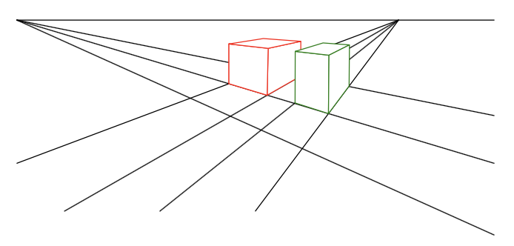
2.1.5 3D to 2D Projections
We need to specify how 3D primitives are projected onto the image plane.
The simplest model is orthography, and the more commonly used model is perspective.
Vanishing Point
Notes:
我們需要指定 3D 圖元如何投影到影像平面上。
最簡單的模型是正交投影法，更常用的模型是透視法。

Slide 26
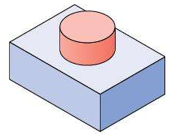
2.1.5 3D to 2D Projections
Orthography
An orthographic projection simply drops the z component of the 3D coordinate 𝒑 to obtain the 2D point 𝒙. $x=\left[I_{2×2} | 0\right]p$
Homogeneous (projective) coordinates:
In practice, world coordinates need to be scaled to fit onto an image sensor. For this reason, scaled orthography is actually more commonly used.
$x=\left[sI_{2×2} | 0\right]p$
$$\tilde{x}=\left[\begin{matrix}\begin{matrix}1 & 0 \\ 0 & 1 \\ 0 & 0\end{matrix} & \begin{matrix}0 & 0 \\ 0 & 0 \\ 0 & 1\end{matrix}\end{matrix}\right]\tilde{p}$$
Notes:
正交法
正交投影只需刪除 3D 座標 𝒑 的 z 分量即可獲得 2D 點 𝒙。 $x=\left[I_{2×2} | 0\right]p$
齊次（投影）座標： 在實踐中，需要縮放世界座標以適應影像感測器。
因此，縮放正交法實際上更常用。𝒙=[𝑠𝑰_(2×2) │ 0]𝒑

Slide 27
2.1.5 3D to 2D Projections
Perspective
The most commonly used projection in computer graphics and computer vision is true 3D perspective.
Points are projected onto the image plane by dividing them by their z component.
$\overline{x}=𝒫_{z}\left(p\right)=\left[\begin{matrix}x/z \\ y/z \\ 1\end{matrix}\right]$
Notes:
透視法
電腦圖形學和電腦視覺中最常用的投影是真正的 3D 透視。
將點除以它們的 z 分量，將點投影到影像平面上。$\overline{x}=𝒫_{z}\left(p\right)=\left[\begin{matrix}x/z \\ y/z \\ 1\end{matrix}\right]$

Slide 28
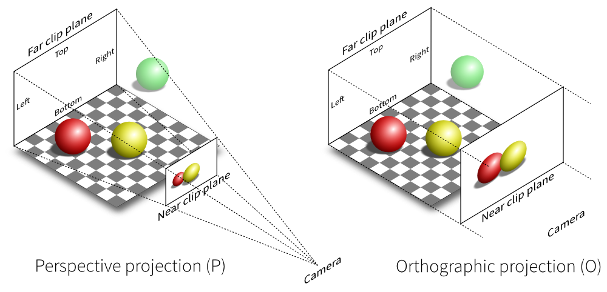
2.1.5 3D to 2D Projections
Perspective vs. Orthography
Notes:
透視與正交法

Slide 29
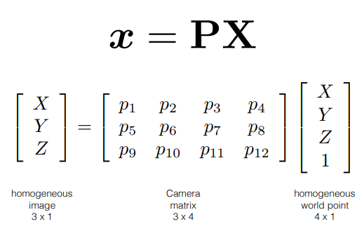
2.1.5 Camera Intrinsics
A camera is a mapping between the 3D world and a 2D image
Notes:
2.1.5 相機本質
相機是 3D 世界和 2D 影像之間的映射

Slide 30
2.1.5 Camera Intrinsics
The pinhole camera
y
image plane
X
camera center
principal axis
principal point

Slide 31
2.1.5 Camera Intrinsics
Image plane
X
fY
Y
Z
f
Z
[X Y Z]^{T} → [f X/Z fY /Z]^{T}

Slide 32
2.1.5 Camera Intrinsics

Slide 33
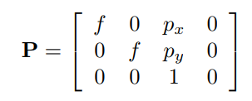
2.1.5 Camera Intrinsics
Camera origin and image origin might be different
p
camera coordinate system
Accounts for different origins
image coordinate system

Slide 34
2.1.5 Camera Intrinsics
Can be decomposed into two matrices

Slide 35
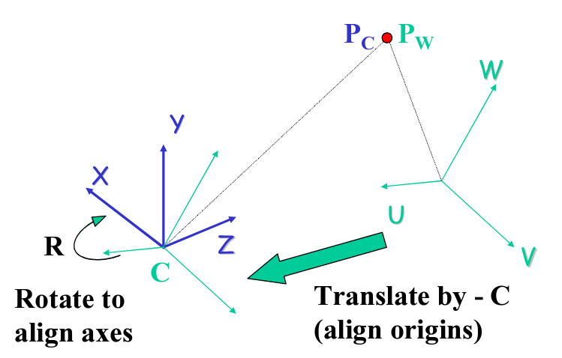
2.1.5 Camera Intrinsics
Notes:
旋轉以對齊軸
align origins:對齊原點

Slide 36
2.1.5 Camera Intrinsics

Slide 37
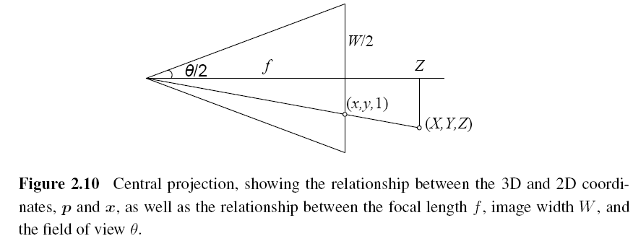
2.1.5 Camera Intrinsics: A note on Focal Lengths
Notes:
關於焦距的註釋
圖 2.10 中心投影，顯示 3D 和 2D 座標 p 和 x 之間的關係，以及焦距 f、影像寬度 W 和水平視場 θ 之間的關係。

Slide 38
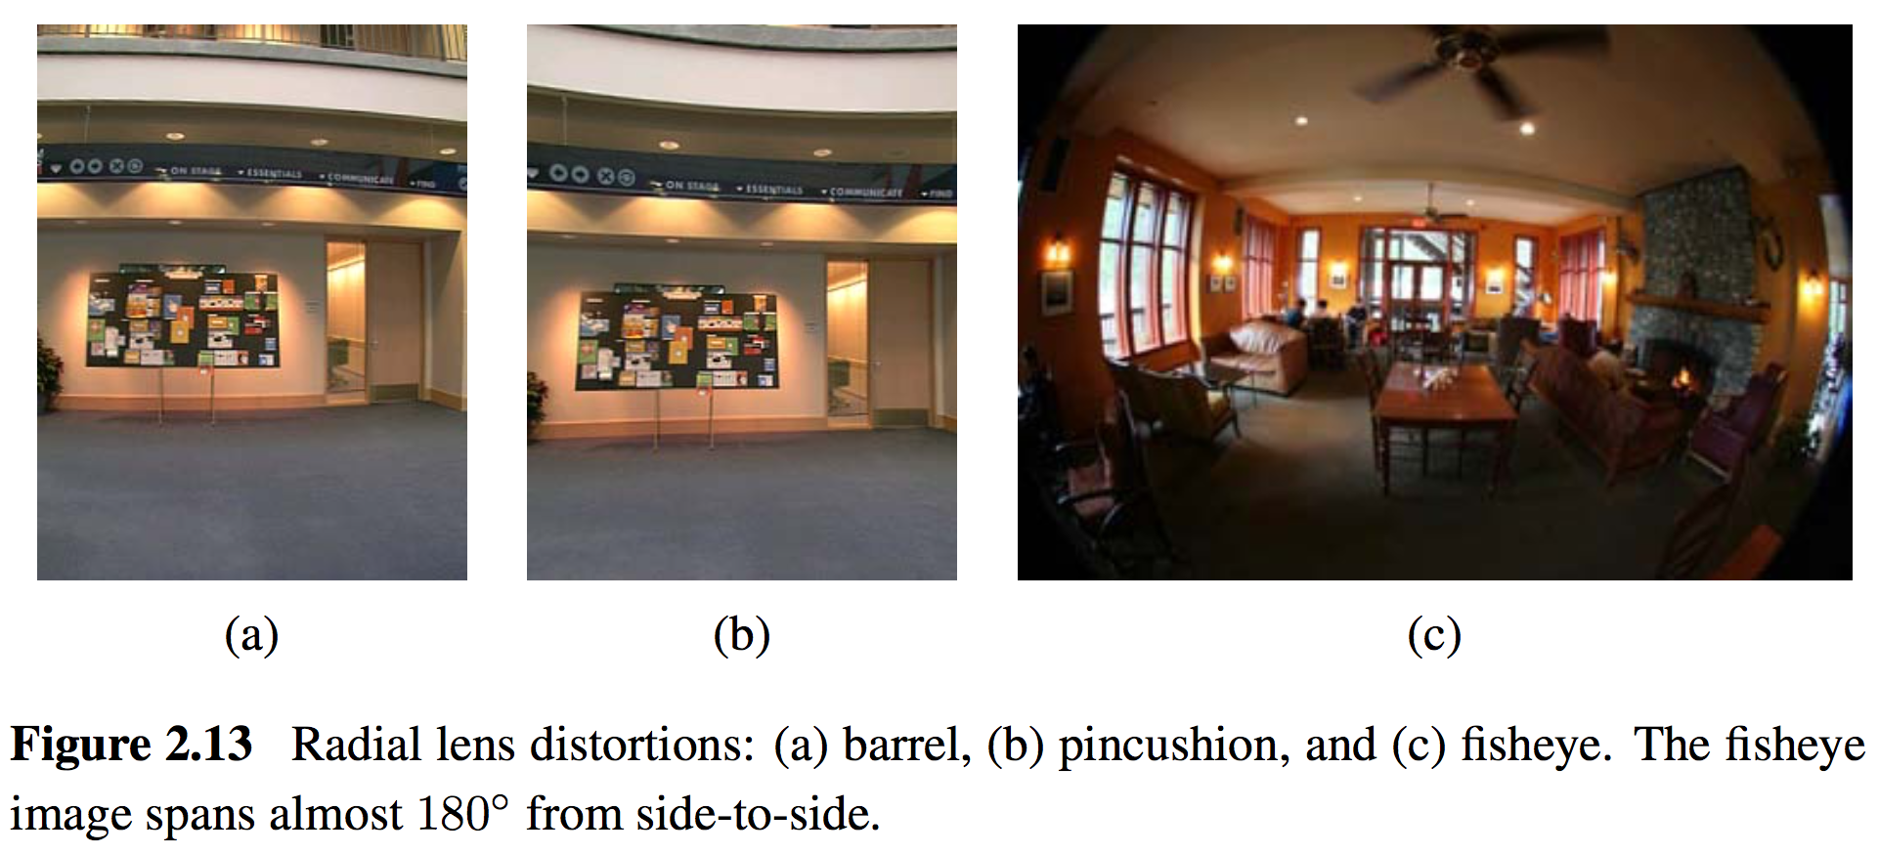
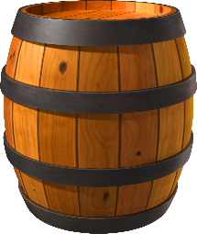
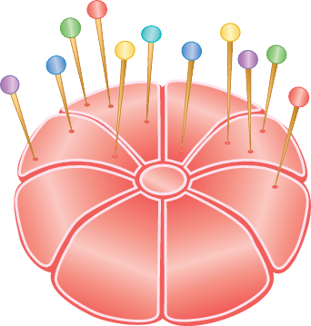
2.1.6 Lens Distortions
Imaging models all assume that cameras obey a linear projection model where straight lines in the world result in straight lines in the image.
Many wide-angles lenses have noticeable radial distortion
Notes:
透鏡的扭曲
成像模型都假設相機遵循線性投影模型，其中世界中的直線導致影像中的直線。
許多廣角鏡頭都有明顯的徑向變形
圖 2.13 徑向鏡頭變形：(a) 桶形變形，(b) 枕形變形，(c) 魚眼變形。 魚眼影像從一側到另一側幾乎跨越 180°

Slide 39
2.2 Photometric Image Formation
2.2.1 Lighting
2.2.2 Reflectance and shading
2.2.3 Optics
Notes:
光度學的影像形成
2.2.1 光
2.2.2 反射率和陰影
2.2.3 光學

Slide 40
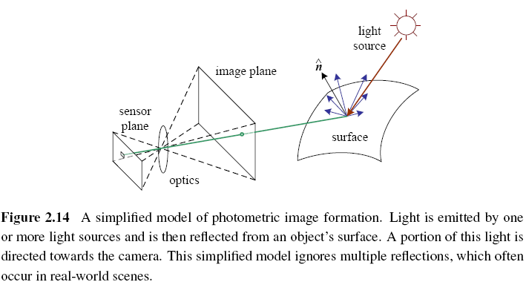
2.2.1 Lighting
To produce an image, the scene must be illuminated with one or more light sources.
Notes:
要產生影像，必須用一個或多個光源照亮場景。
圖 2.14 光度影像形成的簡化模型。 光線由一個或多個光源發射，然後從物體表面反射。 該光的一部分被引導至相機。 這個簡化的模型忽略了現實世界場景中經常發生的多次反射。

Slide 41
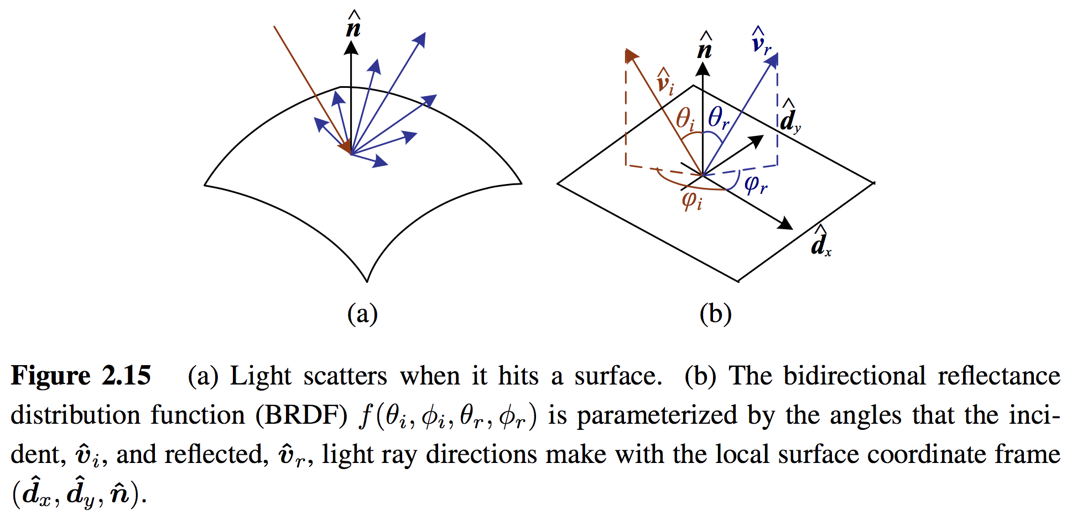
2.2.2 Reflectance and Shading
Bidirectional Reflectance Distribution Function (BRDF)
BRDF describes how much of each wavelength arriving at an incident direction ${\hat{v}}_{i}$ is emitted in a reflected direction ${\hat{v}}_{r}$.
The angles of the incident and reflected directions relative to the surface frames as $f_{r}(θ_{i},φ_{i},θ_{r},φ_{r};λ)$.
Notes:
2.2.2 反射率和陰影
雙向反射分佈函數 (BRDF)
BRDF 描述了每個到達入射方向 ${\hat{v}}_{i}$的每個波長有多少在反射方向 ${\hat{v}}_{r}$上發射。
入射方向和反射方向相對於表面框架的角度為 $f_{r}(θ_{i},φ_{i},θ_{r},φ_{r};λ)$。
圖 2.15 (a) 光照射到表面時會發生散射。 (b) 雙向反射率分佈函數 (BRDF) f(θi, φi, θr, φr) 透過入射光線方向 ˆvi 和反射光線方向 ˆvr 與局部表面座標系形成的角度進行參數化（ dˆx, dˆy, ˆn)。

Slide 42
2.2.2 Reflectance and Shading
Diffuse Reflection and Specular Reflection
Diffuse Reflection: The diffuse component scatters light uniformly in all directions.
Specular Reflection: Incident light rays are reflected in a direction that is rotated by 180◦ around the surface normal $\hat{n}$.
Specular Reflection
(Smooth Surfaces)
Diffuse Reflection
(Rough Surfaces)
Notes:
Diffuse 漫射
Specular 鏡射
漫反射與鏡面反射
漫反射：漫反射成分將光均勻地向各個方向散射。
鏡面反射：入射光線沿著圍繞表面法線 𝒏 ̂ 旋轉 180° 的方向反射。

Slide 43
2.2.2 Reflectance and Shading
Phong combined the diffuse and specular components of reflection with ambient illumination.
Notes:
Phong 將反射的漫反射和鏡面反射分量與環境照明結合。

Slide 44
2.2.2 Reflectance and Shading
Objects are generally illuminated not only by point light sources but also by a diffuse illumination corresponding to inter-reflection (e.g., the walls in a room) or distant sources, such as the blue sky.
Notes:
物體通常不僅由點光源照明，而且還由對應於相互反射（例如房間的牆壁）或遠處光源（例如藍天）的漫射照明來照明。

Slide 45
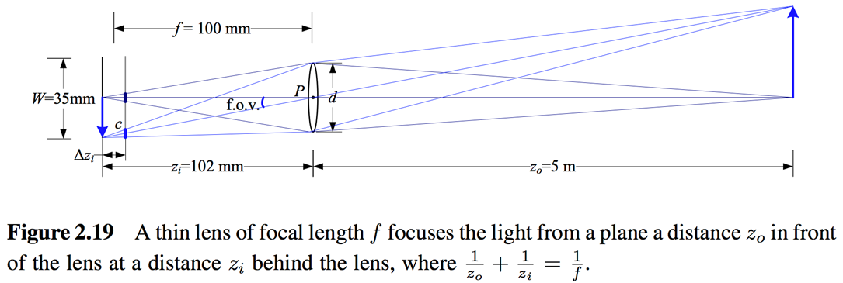
2.2.3 Optics
The light from a scene reaches the camera; it must pass through the lens before reaching the sensor.
The thin lens composed of a single piece of glass with very low, equal curvature on both sides.
Notes:
光學
來自場景的光線到達相機； 它在到達感測器之前必須穿過鏡頭。
薄透鏡由單塊玻璃組成，兩側曲率非常低且相等。
焦距為 f 的薄透鏡將透鏡前面距離 z0 的平面的光聚焦到透鏡後面距離 zi 的平面上，其中 1/z0 + 1/zi = 1/f。

Slide 46
2.2.3 Optics
Vignetting
The tendency for the brightness of the image to fall off towards the edge of the image.
Notes:
漸暈
影像亮度朝向影像邊緣下降的趨勢。

Slide 47
2.3 The Digital Camera
2.3.1 Sampling and aliasing
2.3.2 Color
2.3.3 Compression
Notes:
2.3.1 取樣和失真
2.3.2 顏色
2.3.3 壓縮

Slide 48
2.3 The Digital Camera
CCD: Charge-Coupled Device
CMOS: Complementary Metal-Oxide-Semiconductor
A/D: Analog-to-Digital Converter
DSP: Digital Signal Processor
JPEG: Joint Photographic Experts Group
ISO: International Standards Organization
Notes:
相機輻照度 光學 光圈 快門
去馬賽克 銳化
CCD：電荷耦合元件
CMOS：互補金屬氧化物半導體
A/D：類比數位轉換器
DSP：數位訊號處理器
JPEG：聯合攝影專家組
ISO：國際標準組織

Slide 49
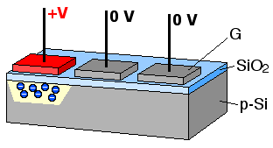
2.3 The Digital Camera
CCD (Charge-Coupled Device)
Photons are accumulated in each active well during the exposure time.
In a transfer phase, the charges are transferred from well to well in a kind of “bucket brigade” until they are deposited at the sense amplifiers.
Notes:
數位相機
Charge-Coupled device 電荷耦合元件
Photon 光子
CCD（電荷耦合元件）
在曝光時間內，光子在每個活性孔中累積。
在轉移階段，電荷以一種「桶隊」的方式從一個孔轉移到另一個孔，直到它們沉積在讀出放大器處。

Slide 50
2.3 The Digital Camera
CMOS (Complementary Metal-Oxide-Semiconductor)
The photons hitting the sensor directly affect the conductivity of a photodetector, which can be selectively gated to control exposure duration, and locally amplified before being read out using a multiplexing scheme.
Notes:
CMOS（互補金屬氧化物半導體）
撞擊感測器的光子直接影響光電探測器的電導率，光電探測器可以選擇性地選通以控制曝光持續時間，並在使用多路複用計畫讀出之前進行局部放大。

Slide 51
2.3 The Digital Camera
Shutter speed
The shutter speed (exposure time) directly controls the amount of light reaching the sensor and determines if images are under- or over-exposed.
Sampling pitch
The sampling pitch is the physical spacing between adjacent sensor cells on the imaging chip.
Fill factor
The fill factor is the active sensing area size as a fraction of the theoretically available sensing area (the product of the horizontal and vertical sampling pitches).
Notes:
快門速度
快門速度（曝光時間）直接控制到達感測器的光量並確定影像是否曝光不足或過度。
取樣間距
取樣間距是成像晶片上相鄰感測器單元之間的物理間距。
填充係數
填充因子是有效感應區域尺寸佔理論上可用感應區域（水平和垂直採樣間距的乘積）的一部分。

Slide 52
2.3 The Digital Camera
Chip size
Video and point-and-shoot cameras have traditionally used small chip areas(1/4-inch to 1/2-inch sensors).
Analog gain
Before analog-to-digital conversion, the sensed signal is usually boosted by a sense amplifier.
Sensor noise
Throughout the whole sensing process, noise is added from various sources, which may include fixed pattern noise, dark current noise, shot noise, amplifier noise and quantization noise.
Notes:
晶片尺寸
視訊和傻瓜相機傳統上使用小晶片區域（1/4 英寸至 1/2 英寸感測器）。
類比增益
在類比數位轉換之前，感測訊號通常由感測放大器增強。
感測器雜訊
在整個感測過程中，雜訊來自各種來源，其中可能包括固定模式雜訊、暗電流雜訊、散粒雜訊、放大器雜訊和量化雜訊。

Slide 53
2.3 The Digital Camera
ADC: Analog-to-Digital Converter
ADC resolution
Resolution: how many bits it yields
Noise level: how many of these bits are useful in practice
Digital post-processing
To enhance the image before compressing and storing the pixel values.
Notes:
ADC解析度
解析度：它產生多少位元
雜訊等級：這些位元中有多少在實踐中有用
數位後處理
在壓縮和儲存像素值之前增強影像。

Slide 54
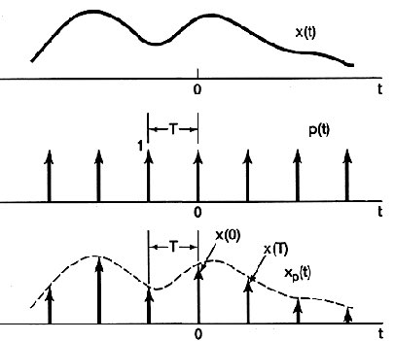
2.3.1 Sampling and Aliasing
Sampling

Slide 55
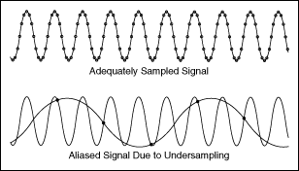
2.3.1 Sampling and Aliasing
Aliasing

Slide 56
2.3.1 Sampling and Aliasing
Nyquist Frequency
The minimum sampling rate required to reconstruct a signal from its samples must be at least twice the highest frequency.
The inverse of the minimum sampling frequency is known as the Nyquist rate.
$$f_{s}≥2f_{max}$$
$$r_{s}=1/f_{s}$$
Notes:
奈奎斯特頻率
從樣本重建訊號所需的最小取樣率必須至少是最高頻率的兩倍。
最小取樣頻率的倒數稱為奈奎斯特速率。

Slide 57
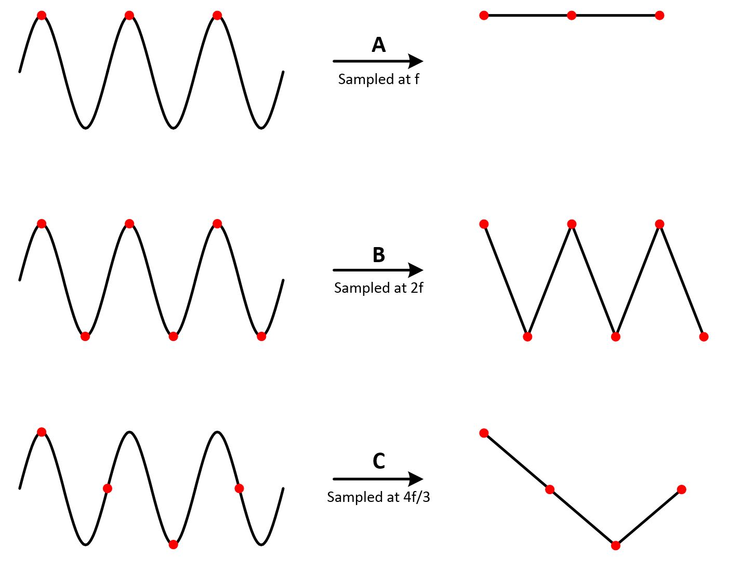

Slide 58
2.3.2 Color
Additive Colors:
R + G = Yellow
B + R = Magenta
G + B = Cyan
R + G + B = White
R
C
Subtractive Colors:
M + C = Blue
C + Y = Green
Y + M = Red
Y + M + C = black
K
G
B
M
Y
(a) Additive colors: RGB
(a) Subtractive colors: CMYK
Notes:
圖 2.27 原色和間色： (a) 加色紅、綠和藍色可以混合產生青色、洋紅色、黃色和白色； (b) 減色青色、洋紅色和黃色可以混合產生紅色、綠色、藍色和黑色。

Slide 59
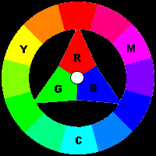
2.3.2 Color Additive Colors
Start with Black – absence of any colors. The more colors added, the brighter it gets.
Color formation by the addition of Red, Green, and Blue, the three primary colors
Examples of additive color usage:-
Human eye
Lighting
Color monitors
Color video cameras
Additive color wheel
Notes:
2.3.2 顏色加色
從黑色開始——沒有任何顏色。 添加的顏色越多，它就越亮。
由紅、綠、藍三基色相加形成的顏色
加法顏色使用的範例：-
人類的眼睛
燈光
彩色顯示器
彩色攝影機

Slide 60
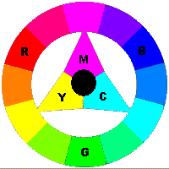
2.3.2 Color Subtractive Colors
Starts with a white background (usually paper).
Use Cyan, Magenta, and/or Yellow dyes to subtract from light reflected by paper, to produce all colors.
Examples of Subtractive color use:-
Color printers
Paints
Subtractive color wheel
Notes:
2.3.2 減色法
從白色背景（通常是紙張）開始。
使用青色、洋紅色和/或黃色染料從紙張反射的光線中減去，以產生所有顏色。
減色法的使用範例：-
彩色印表機
油漆

Slide 61
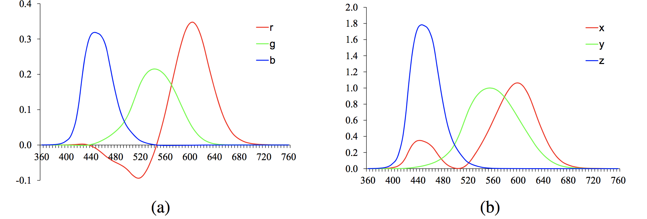
2.3.2 Color
CIE: International Commission on Illumination
CIE RGB and XYZ
In the 1930s, Commission Internationale de L'Eclairage (CIE) standardized the RGB representation by performing such color matching experiments using the primary colors of red (700.0nm wavelength), green (546.1nm), and blue (435.8nm).
Figure 2.28 Standard CIE color matching functions: (a) $\overline{r}(λ),\overline{g}(λ),\overline{b}(λ)$ color spectra obtained from matching pure colors to the R=700.0nm, G=546.1nm, and B=435.8nm primaries; (b) $\overline{x}(λ),\overline{y}(λ),\overline{z}(λ)$ color matching functions, which are linear combinations of the $(\overline{r}(λ),\overline{g}(λ),\overline{b}(λ))$ spectra.
Notes:
CIE：國際照明委員會
CIE RGB 和 XYZ
在 1930年代，國際照明委員會 (CIE) 透過使用紅色（700.0nm 波長）、綠色（546.1nm）和藍色（435.8nm）三原色進行顏色匹配實驗，標準化了 RGB 表示。
圖 2.28 標準 CIE 配色函數： ： (a)𝑟 ̅(𝜆),𝑔 ̅(𝜆),𝑏 ̅(𝜆) 將純色與 R=700.0nm、G=546.1nm 與 B=435.8nm 原色配對所得的色譜；(b)𝑥 ̅(𝜆),𝑦 ̅(𝜆),𝑧 ̅(𝜆) 顏色匹配函數，它們是 (𝑟 ̅(𝜆),𝑔 ̅(𝜆),p𝑎), 的線性組合。
A 色彩匹配函數，是 B 光譜的線性組合。

Slide 62
2.3.2 Color
CIE RGB and XYZ
Because of the problem associated with mixing negative light, the CIE also developed a new color space called XYZ.
The transformation from RGB to XYZ is given by:
Chromaticity coordinates
Notes:
CIE RGB 和 XYZ
由於與混合負光相關的問題，CIE 還開發了名為 XYZ 的新色彩空間。
從 RGB 到 XYZ 的變換由下式給出：
色度座標

Slide 63
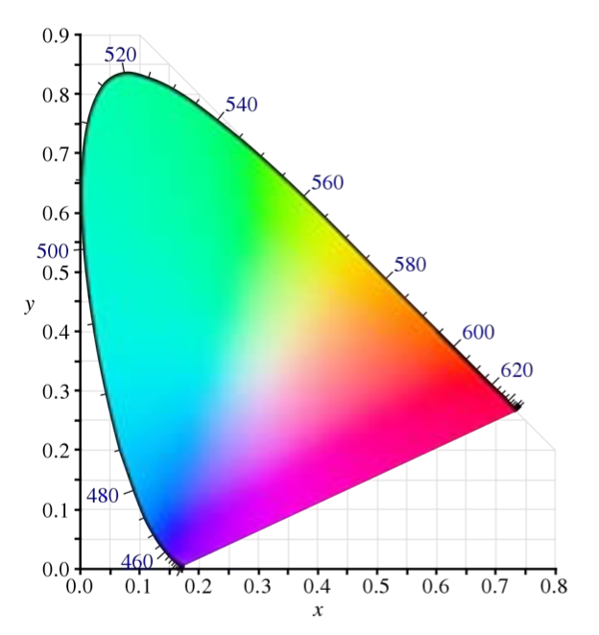
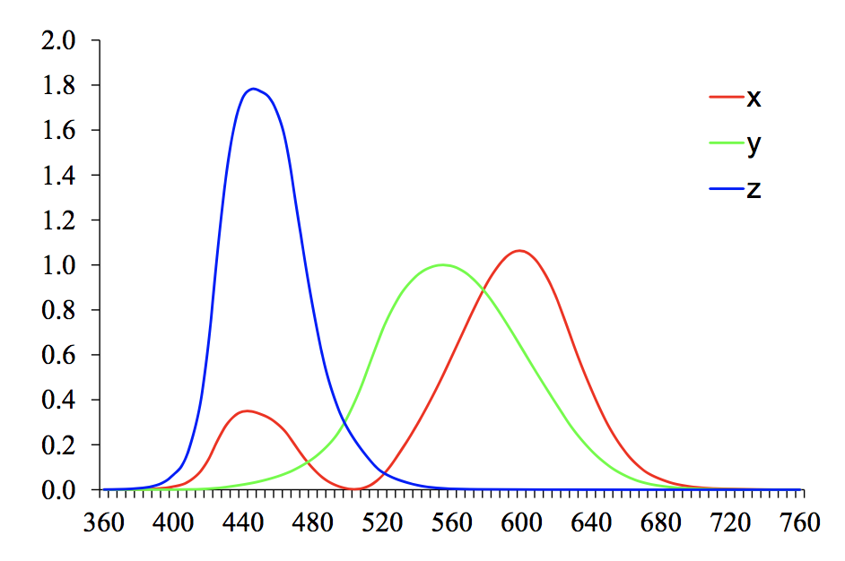
2.3.2 Color
λ = 380 nm ~
λ = 800 nm
Figure 2.29 CIE chromaticity diagram, showing colors and their corresponding (x, y) values. Pure spectral colors are arranged around the outside of the curve.
Notes:
圖 2.29 CIE 色度圖，顯示顏色及其對應的 (x, y) 值。
純光譜顏色排列在曲線外側。

Slide 64
2.3.2 Color
L*a*b* Color Space
CIE defined a non-linear re-mapping of the XYZ space called L*a*b* (also sometimes called CIELAB).
Notes:
L*a*b* 色彩空間
CIE 定義了 XYZ 空間的非線性重新映射，稱為 L*a*b*（有時稱為 CIELAB）。

Slide 65
2.3.2 Color
L*a*b* Color Space
The three coordinates of L*a*b* space represent the lightness of the color.
L*: L* = 0 yields black and L* = 100 indicates white.
a*: The position between red/magenta (positive values) and green (negative values).
b*: The position between yellow (positive values) and blue (negative values).
Notes:
L*a*b* 色彩空間
L*a*b*空間的三個座標代表顏色的明度。
L*：L* = 0 表示黑色，L* = 100 表示白色。
a*：紅色/洋紅色（正值）和綠色（負值）之間的位置。
b*：黃色（正值）和藍色（負值）之間的位置。

Slide 66
2.3.2 Color
Other Color Spaces
HSV: Hue, Saturation, Value
A projection of the RGB color cube onto a non-linear chroma angle, a radial saturation percentage, and a luminance-inspired value.
RGB
HSV
Notes:
其他色彩空間
HSV：色調、飽和度、明度
RGB 顏色立方體在非線性色度角度、徑向飽和度百分比和亮度啟發值上的投影。

Slide 67
2.3.2 Color
Other Color Spaces
YCbCr
Y: luminance
Cb, Cr: the blue-difference and red-difference chroma components
$R^{′}G^{′}B′$ values are the eight-bit gamma-compressed color components.
Notes:
其他色彩空間
YCbCr
Y：亮度
Cb、Cr：藍差與紅差色分量
𝑅^′ 𝐺^′ 𝐵′ 值是八位伽瑪壓縮的顏色分量。

Slide 68
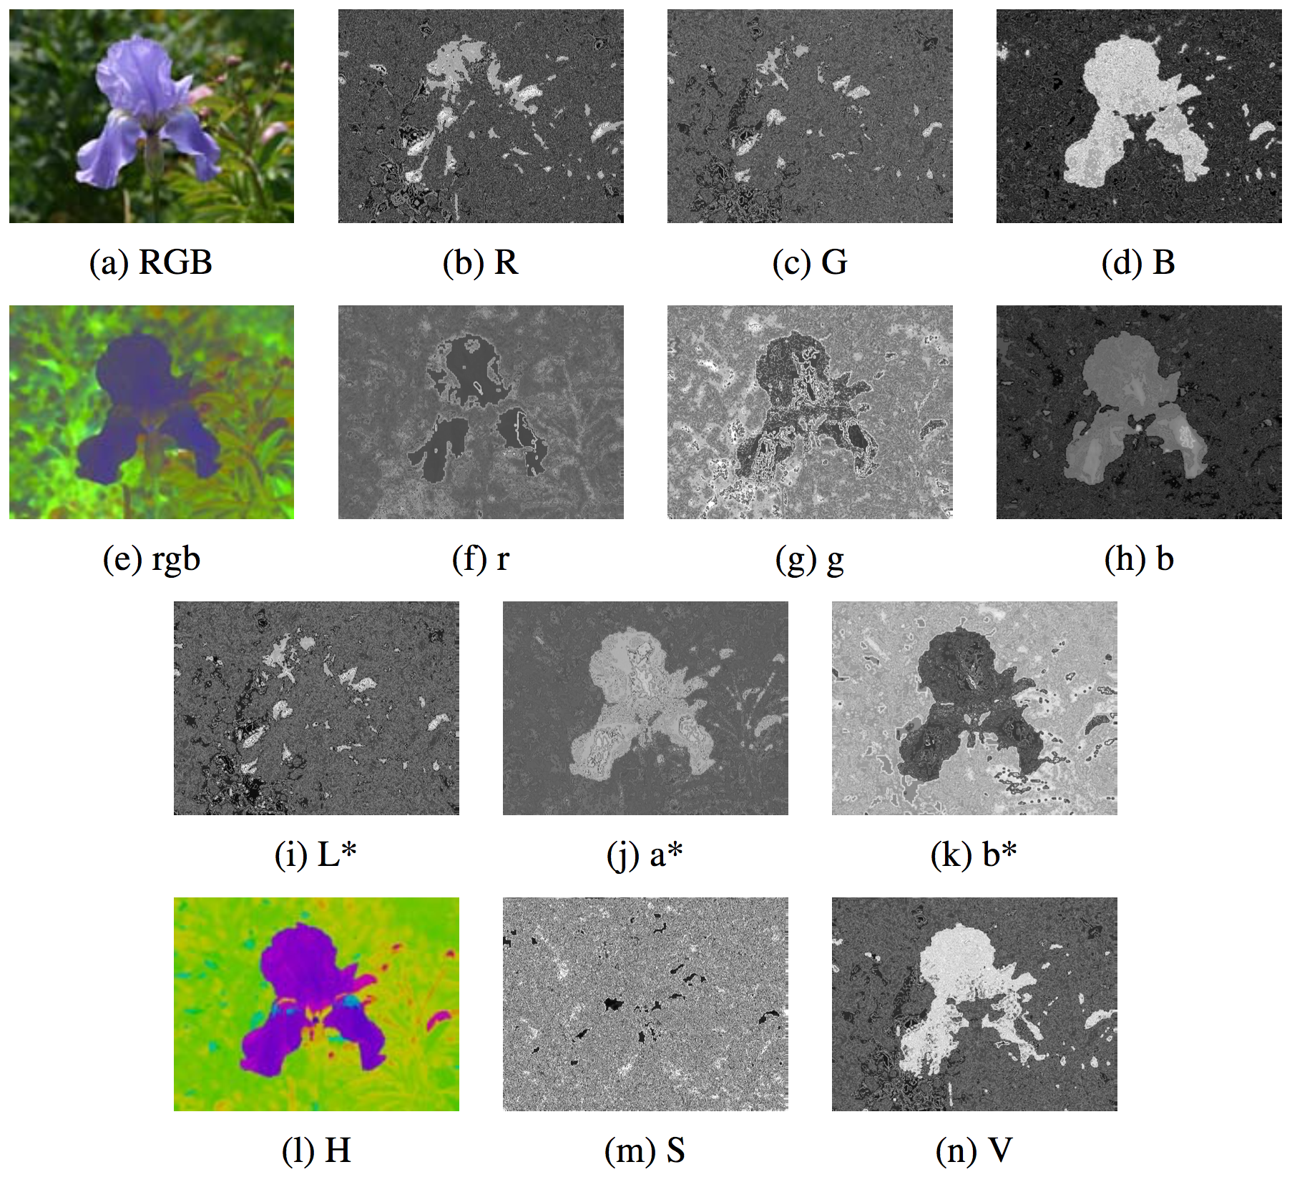
2.3.2 Color
Figure 2.32 Color space transformations: (a–d) RGB; (e–h) rgb; (i–k) L*a*b*; (l–n) HSV. Note that the rgb, L*a*b*, and HSV values are all re-scaled to fit the dynamic range of the printed page.
Notes:
圖 2.32 色彩空間變換：(a-d) RGB； (e-h) RGB； (i–k) L*a*b*； (l–n) HSV。
請注意，rgb、L*a*b* 和 HSV 值都會重新縮放以適應列印頁面的動態範圍。

Slide 69
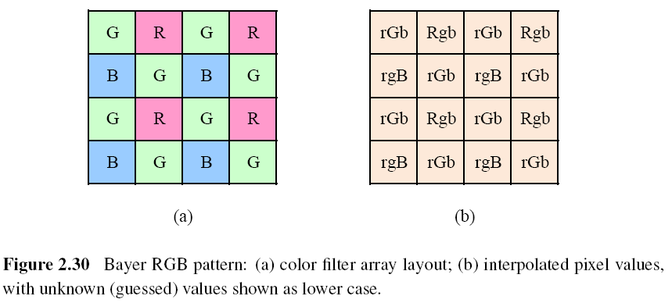
2.3.2 Color
Color Filter Arrays (CFA)
Most of today’s digital still cameras and video cameras use a Color Filter Array (CFA), where alternating sensors are covered by different colored filters.
Incoming Light
Filter Layer
Sensor Array
Resulting Pattern
Notes:
色彩濾波矩陣 (CFA)
現今大多數數位相機和攝影機都使用色彩濾波矩陣 (CFA)，其中交替的感測器被不同的顏色濾波器覆蓋。
圖 2.30 Bayer RGB 模式：(a) 濾色陣列佈局； (b) 內插像素值，未知（猜測）值顯示為小寫。
入射光
過濾層
感測器陣列
結果模式

Slide 70
2.3.2 Color
Color Filter Arrays (CFA) – Bayer Pattern
Green filters are placed over half of the sensors (in a checkerboard pattern), and red and blue filters are placed over the remaining ones.
The reason that there are twice as many green filters as red and blue is:
The luminance signal is mostly determined by green values.
The visual system is much more sensitive to high frequency detail in luminance than in chrominance.
Incoming light
Filter layer
Sensor array
Resulting pattern
Notes:
彩色濾光片陣列 (CFA) – 拜耳模式
綠色濾光片放置在一半感測器上方（呈棋盤圖案），紅色和藍色濾光片放置在其餘感測器上方。
綠色濾光片數量是紅色和藍色濾光片數量的兩倍的原因是：
亮度訊號主要由綠色值決定。
視覺系統對亮度中的高頻細節比對色度中的高頻細節更敏感。

Slide 71
2.3.2 Color
Color Filter Arrays (CFA) – Bayer Pattern
The process of interpolating the missing color values so that we have valid RGB values for all the pixels is known as demosaicing (color interpolation).
Notes:
彩色濾光片陣列 (CFA) – 拜耳模式
對缺少的顏色值進行內插以使所有像素都具有有效的 RGB 值的過程稱為去馬賽克（顏色插值）。

Slide 72
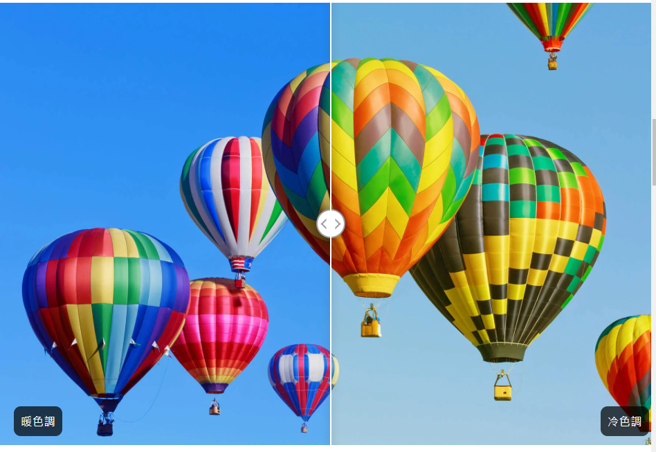
2.3.2 Color
Color Balance (Auto White Balance)
Before encoding the sensed RGB values, most cameras perform some kind of color balancing operation in an attempt to move the white point of a given image closer to pure white.
Notes:
色彩平衡（自動白平衡）
在對感測到的 RGB 值進行編碼之前，大多數相機都會執行某種色彩平衡操作，試圖將給定影像的白點移至更接近純白色。

Slide 73
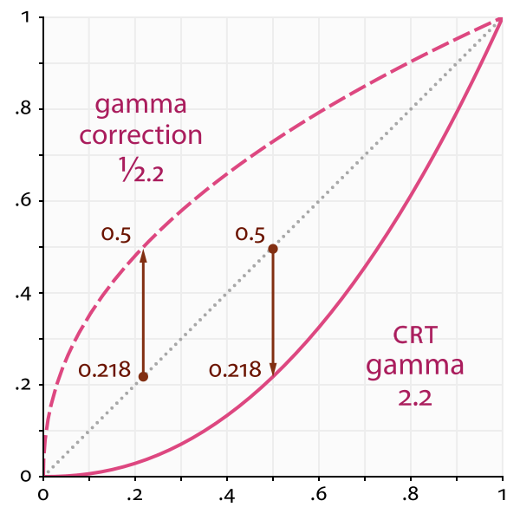
2.3.2 Color
LCD: Liquid-Crystal Display (液晶顯示器)
Gamma
For CRT (Cathode Ray Tube), the relationship between the voltage (V) and the brightness (B) was characterized by gamma (γ), γ=2.2.
To compensate for this effect, the electronics in the TV camera would pre-map the luminance Y through an inverse gamma, 1/γ = 0.45.
Camera
LCD
Notes:
伽瑪
對於CRT（陰極射線管），電壓（V）和亮度（B）之間的關係以伽馬（γ）來表徵，γ=2.2。
為了補償這種影響，電視攝影機中的電子設備將透過逆伽瑪 1/γ = 0.45 預先映射亮度 Y。

Slide 74
2.3.3 Compression
All color video and image compression algorithms start by converting the signal into YCbCr (or some closely related variant), so that they can compress the luminance signal with higher fidelity than the chrominance signal.
Notes:
所有彩色視訊和影像壓縮演算法都首先將訊號轉換為 YCbCr（或一些密切相關的變體），以便它們能夠以比色度訊號更高的保真度來壓縮亮度訊號。

Slide 75
2.3.3 Compression
Once the luminance and chrominance images have been appropriately subsampled and separated into individual images, they are then passed to a block transform stage.
The most common technique used here is the Discrete Cosine Transform (DCT), which is a real-valued variant of the Discrete Fourier Transform (DFT).
After transform coding, the coefficient values are quantized into a set of small integer values that can be coded using a variable bit length scheme such as a Huffman code or an arithmetic code.
Notes:
一旦亮度和色度影像被適當地二次取樣並分離成單獨的影像，它們就會被傳遞到區塊變換階段。
這裡最常用的技術是離散餘弦變換 (DCT)，它是離散傅立葉變換 (DFT) 的實值變體。
在變換編碼之後，係數值被量化為一組小整數值，可以使用諸如霍夫曼碼或算術碼之類的可變位元長度方案來編碼。

Slide 76
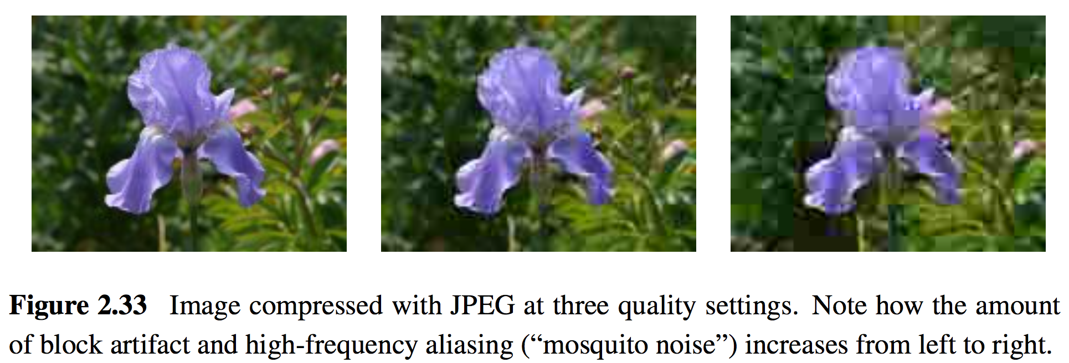
2.3.3 Compression
The step size in the quantization is the main variable controlled by the quality setting on the JPEG file.
JPEG (Joint Photographic Experts Group)
Notes:
量化的步長是由 JPEG 檔案的品質設定控制的主要變數。
JPEG（聯合影像專家小組）
圖 2.33 在三種品質設定下使用 JPEG 壓縮的影像。 請注意區塊偽影和高頻混疊（「蚊式雜訊」）的數量如何從左到右增加。

Slide 77
Homework 2: Project due March 12, 2024.
1. Camera calibration i.e. compute object displacement (#mm / pixel )
2. Calculate horizontal field of view in degrees of angle.
3. Calculate theoretical values (FOV) and compare with measured values.
Using the sample images at http://goo.gl/pWBNN0
Use lens of focal length: 18mm, 53mm, 135mm
Object displacement of: 1mm, 5mm, 10mm, 20mm
Object distance of: 0.6m, 1.2m, 1.8m
Notes:
然後這是作業2 其實要做的就是三件事
第一個是
1. 相機的校正，即計算物體位移（#mm/像素）
2. 用角度去計算水平的視野（以角度為單位）。
3. 計算理論值（FOV）並與測量值進行比較。
使用 http://goo.gl/pWBNN0 中的範例影像
使用鏡頭焦距：18mm、53mm、135mm
物體位移：1mm、5mm、10mm、20mm
物距：0.6m、1.2m、1.8m

Slide 78
Homework 2: Project due March 12, 2024.
FOV: Field of View
Pentax K-7 相機資訊 https://www.digicamdb.com/specs/pentax_k-7/
Sensor size: 23.4 x 15.6 mm
Notes:
你可以延續作業1 去看影像上移動的pixel有多少個
所以你就會有這個表格
前三列都有給你 從紅色箭頭開始就是你要自己去計算的部分
比如說你要去偵測影像上的某一個點 然後你要去看它位移多少
然後就可以去計算說一個pixel它位移幾個millimeter
接下來你要去計算它的FOV值

Slide 79
Homework 2: Project due March 12, 2024.
FOV theoretical value (f = 135mm, sensor width = 23.4mm):
FOV $=2×arctan⁡(\frac{sensor width}{2×f})×\frac{180}{π}$
FOV measured value:
FOV $=2×arctan⁡(\frac{Image width(in pixel)× \text{mm} \text{per} \text{pixel}}{2×object distance})×\frac{180}{π}$
FOV: Field of View
Notes:
那這邊有給你FOV計算的公式
把值帶進去就可以把它算出來
那這是第二次的作業

